Slide 1
جمع البيانات
من اعداد الأستاذ: لونيسي عبد الحكيم-جامعة جيجل-

Slide 2
منهجية علم الإحصاء
جمع البيانات
تنظيم و عرض البيانات
تلخيص البيانات
تحليل البيانات و استخلاص القرارات

Slide 3
1- جمع البيانات
يقصد بجمع البيانات الحصول على معلومات رقمية أو وصفية تتصف بالصحة والدقة عن ظاهرة معينة من مصدر معين في فترة زمنية محددة، فالبيانات الإحصائية لا تجمع بذاتها لكن لخدمة هدف معينا و لحل مشكلة ما. ولدراسة أي مشكلة لا بدّ من توفر البيانات عنها في صورة رقمية تساعد في تحدي حجم هذه المشكلة تحديدا واضحا من خلاله يتم اتخاذ القرارات الأنسب حول الظاهرة محل الدراسة.

Slide 4
مصادر جمع البيانات
جمع البيانات
المصادر التاريخية
مصادر ميدانية

Slide 5
في غالب الأحيان تكون البيانات متوفرة (سابقة) حول الظاهرة محل الدراسة، لذلك لا بد من القيام بالبحث في المصادر التاريخية أولا، وفي حالة توفرها فإن تلك البيانات توفر علينا جهدا ماديا وتجنبنا مشقة جمعها من الميدان مرة أخرى,(شرف الدين خليل.ص11)
1-المصادر التاريخية (المصادر الثانوية)
ملاحظة: يتم الحصول على بيانات المصادر التاريخية من خلال الاتصال المباشر بالهيئات المتخصصة في الدولة. مثال: الديوان الوطني للإحصاء (ONS) بالجزائر

Slide 6
وهي المصادر التي من خلالها نحص على بيانات بشكل مباشر، حيث يقوم الباحث نفسه بجمع البيانات من المجتمع محل الدراسة, مثلا مساءلة رب الاسرة حول بيانات خاصة بأسرته( عدد أفراد الأسرة، مستواهم التعليمي، الحالة الصحية...)
2- المصادر الميدانية( المصادر الأولية)
إذا لم يجد الباحث البيانات التي يريدها في أي من المصادر التاريخية، فإنه يلجأ إلى البحث عنها ميدانيا من خلال: المقابلة الشخصية، المراسلة أو الهاتف.

Slide 7
أساليب جمع البيانات
جمع البيانات
الأسلوب التجريبي
أسلوب المسح
السلاسل الزمنية

Slide 8
يتم الحصول على البيانات عن طريق تصميم تجربة يتم فيها قياس تأثير العامل موضع الدراسة مع تثبيت العوامل الأخرى
1) الأسلوب التجريبي
يتم الحصول على البيانات عن طريق المشاهدة

Slide 9
أمثلة
تطبيق عدة طرق إعلانية لتسويق منتج جديد
اختيار طريقة التدريس المناسبة
تطبيق أسلوبين لزيادة درجة الإيجابية عند الأفراد

Slide 10

نحصل على البيانات عن طريق السجلات, التقارير, قواعد البيانات, الانترنت, الاستبيانات و المقابلات الشخصية.
2) أسلوب المسح
أسئلة موجهة لفئة معينة مختارة من الناس حسب عوامل معينة و محاور الدراسة لاستطلاع و استقصاء أراءهم.
الاستبيان

Slide 11

أسلوب المسح يعني جمع البيانات من الميدان وهو نوعان
المسح(الحصر) الشامل: أين يتم جمع البيانات من جميع أفراد المجتمع محل الدراسة كالتعداد العام للسكان والسكن.
المسح بالعينة: وفيه يتم جمع البيانات من بعض افراد المجتمع الذين يختارون بطريقة تسمح لهم بتمثيل المجتمع تمثيلا صحيحا من خلال إعطاء فرصة متساوية لكل مفردة داخل المجتمع محل الدراسة أنها تظهر في تلك العينة.

Slide 12
المسح الشامل
جمع البيانات من جميع أفراد المجتمع
الطبقية
أسلوب المسح
العنقودية
المسح بالعينة العشوائية
المنتظمة
البسيطة

Slide 13
أنواع العينات
العينات غير العشوائية( غير الاحتمالية)
العينات العشوائية( الاحتمالية)
الطبقية
الصدفة
العنقودية
الحصصية
المنتظمة
كرة الثلج
البسيطة

Slide 14

تعطي كل مفردة من مفردات المجتمع نفس (الاحتمال) فرصة الاختيار عن طريق
العينة العشوائية البسيطة
إعطاء كل مفردة رقم ثم تكوين العينة باختيار مجموعة أرقام عشوائياً يدوياً أو عن طريق الكومبيوتر.

Slide 15
مثال
أردنا إجراء دراسة لمعرفة عدد مرات زيارة طلبة شعبة العلوم الاجتماعية المكونة من 600 طالب لمكتبة الكلية. كيف يمكن اختيار عينة عشوائية بسيطة من 100 طالب؟
يمكن اختيار العينة عن طريق إعطاء كل طالب رقم من 1 إلى 600 ثم نختار عشوائياً مئة رقم.
يمكن إدخال الأرقام الأكاديمية للطلبة في جهاز الكومبيوتر ثم ندع الجهاز يختار 100 رقم عشوائياً.

Slide 16

يتم تقسيم المجتمع إلى مجموعات متجانسة و غير متداخلة تسمى الطبقات ثم نختار عينة عشوائية بسيطة من كل طبقة.
العينة العشوائية الطبقية
يجب أن يتناسب حجم العينة المختارة من كل طبقة مع حجم الطبقة باستخدام القانون
$$\frac{الطبقة حجم}{المجتمع حجم} ×العينة حجم$$

Slide 17

مثال
عند اجراء دراسة لمعرفة المستوى الثقافي لطلاب جامعة جيجل أردنا اختيار عينة طبقية حجمها 500
نجزئ المجتمع ( طلاب جامعة جيجل) إلى كليات و نختار من كل كلية عينة عشوائية بسيطة تتناسب و عدد طلابها و يكون مجموع جميع هذه العينات 500
نحدد حجم عينة كل طبقة من القانون السابق
$$\frac{الطبقة حجم}{المجتمع حجم} ×العينة حجم$$

Slide 18
الجامعة
كلية العلوم الاجتماعية
(200)
كلية الاقتصاد
(150)
كلية العلوم الطبيعية
(150)
كلية الآداب
(400)
كلية التكنولوجيا
(100)

Slide 19
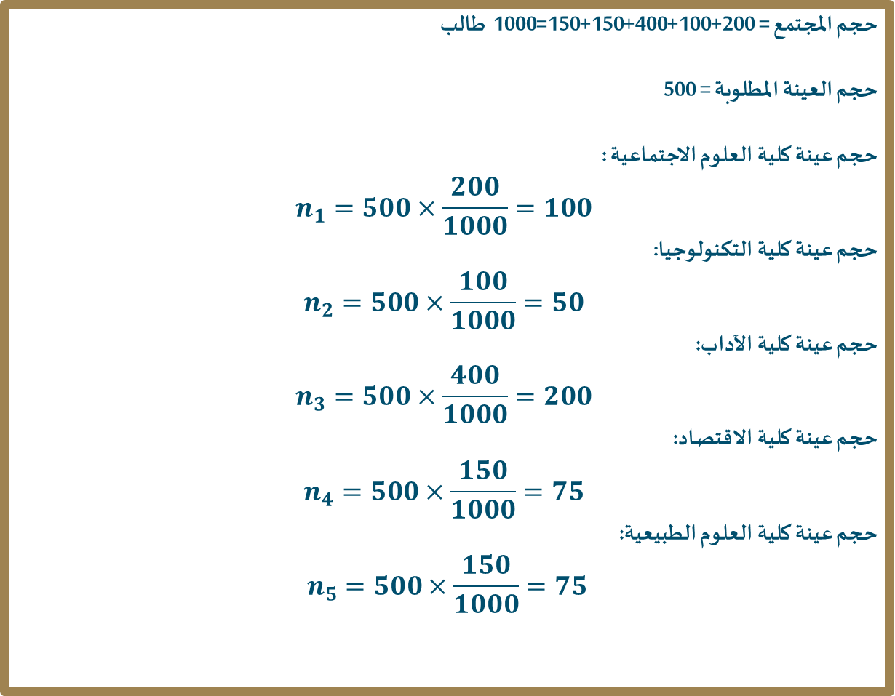
حجم المجتمع = 200+100+400+150+150=1000 طالب
حجم العينة المطلوبة = 500
حجم عينة كلية العلوم الاجتماعية :
$$n_{1}=500×\frac{200}{1000}=100$$
حجم عينة كلية التكنولوجيا:
$$n_{2}=500×\frac{100}{1000}=50$$
حجم عينة كلية الآداب:
$$n_{3}=500×\frac{400}{1000}=200$$
حجم عينة كلية الاقتصاد:
$$n_{4}=500×\frac{150}{1000}=75$$
حجم عينة كلية العلوم الطبيعية:
$$n_{5}=500×\frac{150}{1000}=75$$

Slide 20
العينة
(500)
كلية العلوم الاجتماعية
(100)
كلية الاقتصاد
(75)
كلية العلوم الطبيعية
(75)
كلية الآداب
(200)
كلية التكنولوجيا
(50)
لاحظ أن مجموع هذه العينات يعطي حجم العينة المطلوبة

Slide 21
يتم تقسيم المجتمع إلى مجموعات عددها مساوي لعدد مفردات العينة ثم نختار من المجموعة الأولى عشوائياً و نختار من باقي المجموعات المفردة التي لها نفس الترتيب
العينة العشوائية المنتظمة
إذا كانت المفردة المختارة من المجموعة الأولى هي الرابعة فنختار من كل مجموعات الباقية المفردة الرابعة لنكون العينة.

Slide 22
مثال
ينتج مصنع 100 قطعة أثاث في اليوم, أردنا اختبار جودة المنتج فكيف نختار عينة منتظمة من 10 قطع لاختبارها؟
نجزئ الإنتاج الكلي إلى 10 مجموعات بعد إعطاء كل قطعة رقم.

Slide 23
10
4
3
2
1
20
14
13
12
11
30
24
23
22
21
90
84
83
82
81
100
94
93
92
91

Slide 24
نفرض أنا اخترنا عشوائياً من المجموعة الأولى فكان العدد هو 3 فنختار من كل مجموعة المفردة الثالثة.
10
4
3
2
1
20
14
13
12
11
30
24
23
22
21
90
84
83
82
81
100
94
93
92
91
إذن العينة مكونة من القطع التي تحمل الأرقام
3,13,23,33,43,53,63,73,83,93

Slide 25
يكون فيها المجتمع مقسماً إلى تجمعات أو عناقيد كل منها تحتوي مجموعة من المفردات فيتم اختيار بعض هذه العناقيد عشوائياً ثم نقوم بدراسة جميع مفردات العناقيد المختارة
العينة العشوائية العنقودية
تسمى هذه العينة بالعينة العنقودية ذات المرحلة الواحدة.

Slide 26
مثال
أجريت دراسة لمعرفة مستوى أداء مستشفيات الجزائر نكوّن عينة عنقودية.
نقسم الجزائر حسب المناطق وكل منطقة تمثل عنقود.

Slide 27
الجزائر
الشمالية
الشرقية
الوسطى
الجنوبية
الغربية
نختار عشوائيا منطقتين مثلا و نقوم بدراسة جميع المستشفيات فيهما.
الجزائر
الشمالية
الشرقية
الوسطى
الجنوبية
الغربية

Slide 28
يكون فيها المجتمع مقسماً إلى تجمعات أو عناقيد كل منها يتكون أيضاً من مجموعة عناقيد .
العينة العشوائية العنقودية متعددة المراحل
نختار عشوائياً عدد من العناقيد ثم نختار عشوائياً من كل منها عدد من العناقيد و هكذا

Slide 29
مثال
لإجراء دراسة تحدد قدرة طلبة جامعة جيجل على استخدام برامج الكومبيوتر نختار عينة عنقودية.

Slide 30
الجامعة
كلية
كلية
كلية
القسم
القسم
القسم
الأول
الثاني
الثالث
الأول
الثاني
الثالث
الرابع
الخامس
السادس

Slide 31
نختار عشوائياً كليتين مثلاً ثم نختار من كل منهما عشوائياً أيضاً منها قسم و ندرس جميع طلبة ذلك القسم.
الجامعة
كلية
كلية
كلية
الأول
الثاني
الثالث
الأول
الثاني
الثالث
الأول
الثاني
الثالث
الرابع
الخامس
السادس

Slide 32
هل يعتبر استخدام أسلوب العينة أفضل أم المسح الشامل؟
تكون المفاضلة بينهما خاضعة للضوابط التالية
حجم الميزانية و الوقت اللازم لإجراء الدراسة.
مدى تعرض الاحصائيات للتلف و/أو الضياع.
مدى تشعب و دقة البيانات المطلوبة.
مدى إمكانية حصر جميع مفردات المجتمع.
حجم المجتمع محل الدراسة .

Slide 33
يتم الحصول على البيانات عن طريق رصد البيانات التي تعبر عن ظاهرة معينة عند نقاط زمانية متتالية.
3) أسلوب السلاسل الزمنية
قد تكون سنوية , يومية أو شهرية أو حتى بالساعات.

Slide 34
مثال
ارتفاع مبيعات السمك خلال السداسي الثاني من سنة 2023
عدد حوادث المرور اليومية في الشرق الجزائري
عدد المواليد السنوي في جيجل

Slide 35
تنظيم و عرض البيانات
يتم تنظيم البيانات في جداول تكرارية و عرضها باستخدام التمثيلات بيانية المختلفة
تلخيص البيانات
عن طريق حساب المقاييس الوصفية و معاملات الارتباط و الانحدار

Slide 36
تحليل البيانات و استخلاص القرارات
عندما يتم تحليل بيانات المجتمع بأكمله يتم اتخاذ قرارات مناسبة بناء على المؤشرات التي تم الحصول عليها.
أما عند استخدام المعاينة فيتم تعميم النتائج على باقي المجتمع.

Slide 37
الإحصاء
احصاء استدلالي
احصاء وصفي
الأساليب التي تستخدم في تعميم نتائج العينة على المجتمع و قياس العلاقات بين الخصائص المختلفة للمجتمع و التبوء بالقيم المستقبلية
أساليب تنظيم و عرض و تلخيص البيانات و استكشاف خصائصها

Slide 38
تمرين
حدد نوع العينة في الأمثلة التالية
عينة عشوائية طبقية
  عند إجراء دراسة على مجتمع ما تم تقسيم المجتمع إلى متزوج و أعزب ثم اختيار عينة عشوائية بسيطة من كل منهما تتناسب و نسبة كل منهما.
عينة عشوائية بسيطة
  عن طريق استخدام جهاز الحاسب في توليد 50 رقماً أكاديمياُ تم اختيار أصحاب هذه الأرقام كعينة.
عينة عشوائية عنقودية
  لإجراء دراسة على طلاب مبادئ الإحصاء تم اختيار 4 شعب عشوائياً و دراسة جميع طلبة هذه الشعب.

Slide 39
تمرين
حدد الأسلوب الأنسب لجمع البيانات في كل مما يلي
السلاسل الزمنية
  أراد باحث اقتصادي دراسة حجم الصادرات السنوية للجزائر من النفط أفضل أسلوب لجمع البيانات هو...
مسح شامل
  للبحث عن أفضل جهاز كومبيوتر للاستخدام المكتبي نستخدم الانترنت لجمع معلومات عن جميع الأجهزة المتوفرة في السوق.
الأسلوب التجريبي
  تطبيق عدة أساليب غذائية لاكتشاف أفضلها في انقاص الوزن.

